Slide 1

الاجراءات المتبعة لاستمرارية التعلم عن بعد
مدرسة أم السماق الجنوبي/ لواء ناعور
مديرة المدرسة: ديانا كوكش

Slide 2
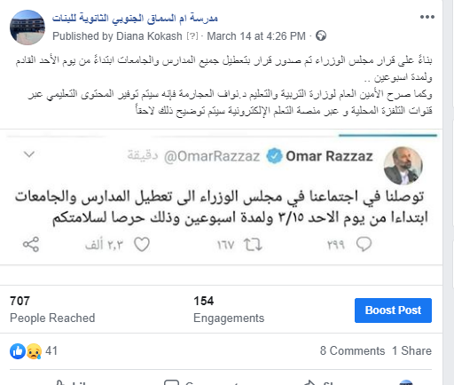
منذ اليوم الأول للتوجه لتعطيل الدراسة لمدة أسبوعين تم اتخاذ الاجراءات التالية:
إعلام أولياء الأمور بالقرارات المستجدة الواردة لنا من وزارة التربية والتعليم من خلال مجموعات الواتساب و الصفحة الرسمية للمدرسة على فيس بوك.

Slide 3

تقسيم جروب الواتساب الخاص بالمدرسة إلى جروبات أصغر للصفوف كل على حده وتوزيع المعلمات على الجروبات حسب الصفوف التي يدرسنها.
جروب الصف : يضم معلمات الصف الواحد
الطالبات الصف:
1.
2.
3.

Slide 4
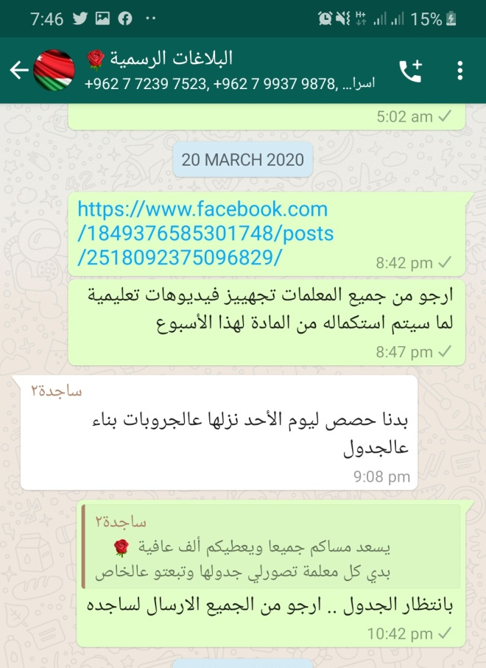
توجيه المعلمات للبدء بتجهيز شروحات و فيديوهات تعليمية للدروس التي وصلن إليها ليتم بثها للطالبات من خلال الواتس آب .

Slide 5
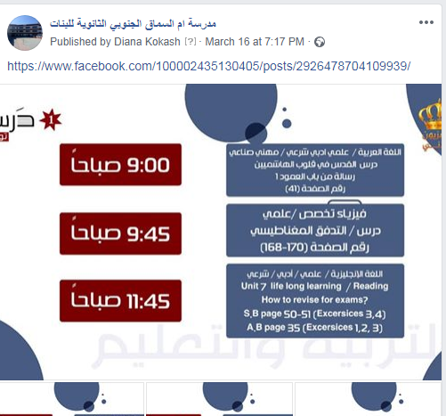
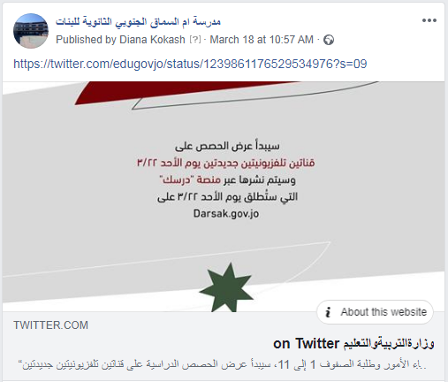
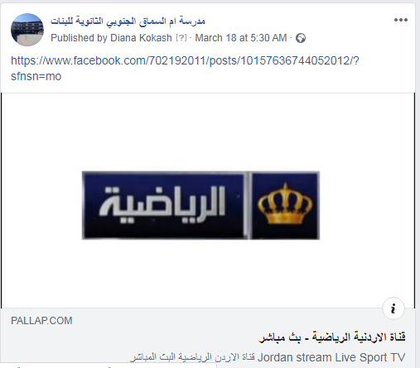
توجيه الطلبة وذويهم لمتابعة المحتوى التعليمي المتاح من الوزارة على شاشات التلفزة و المنصات التعليمية المعتمدة و الحرص الدائم على متابعة المستجدات بخصوص ذلك و نشرها عبر الصفحة الرسمية و جروبات الواتساب

Slide 6
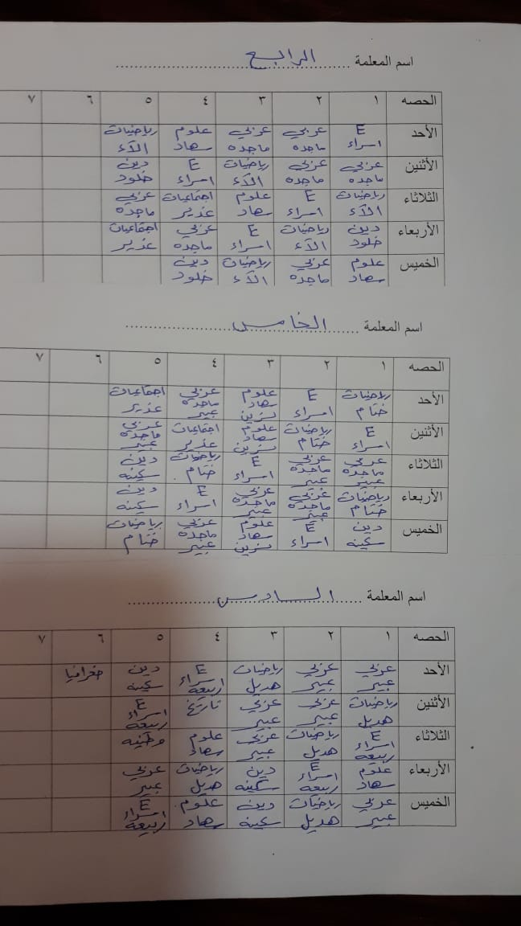
تجهيز جدول لحصص التعليم عن بعد ليتم التواصل وفقاً لها مع الطلبة وأولياء الأمور للمواد حسب الحصص المعتمدة الأسبوعية في أسس النجاح والرسوب باستثناء مواد الرياضة والتربية الفنية.

Slide 7
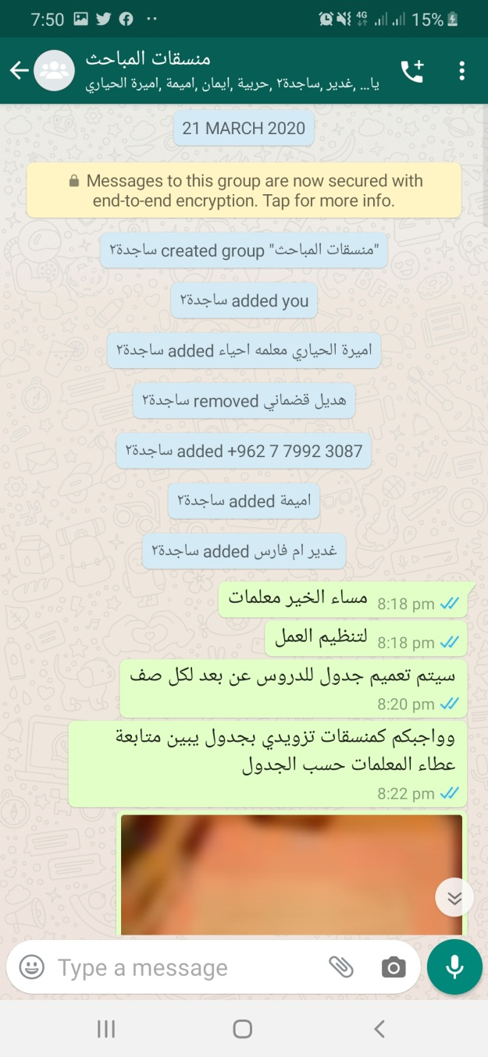
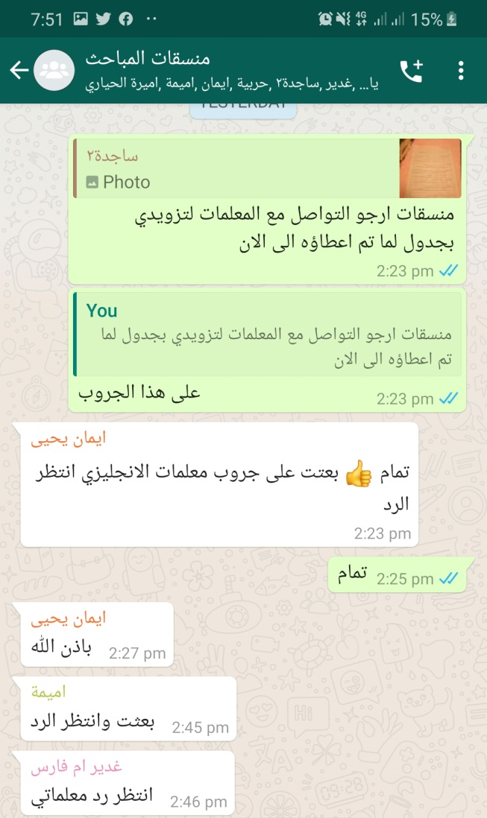
تكليف منسقات المباحث متابعة المعلمات و تزويد الإدارة بجدول يومي لما تم شرحه خلال المجموعات المختلفة وأي ملاحظات لتحسين العلمية التعليمية.

Slide 8
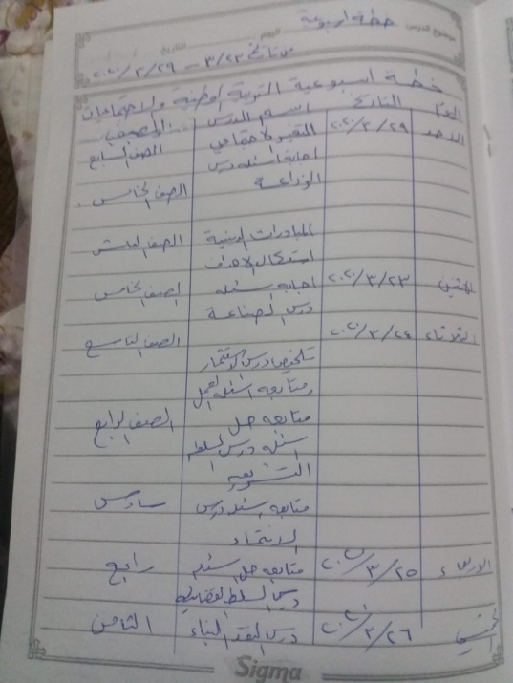
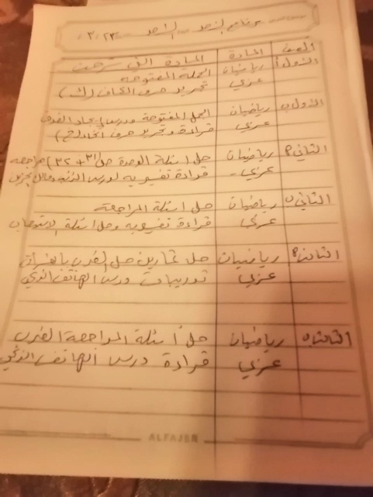
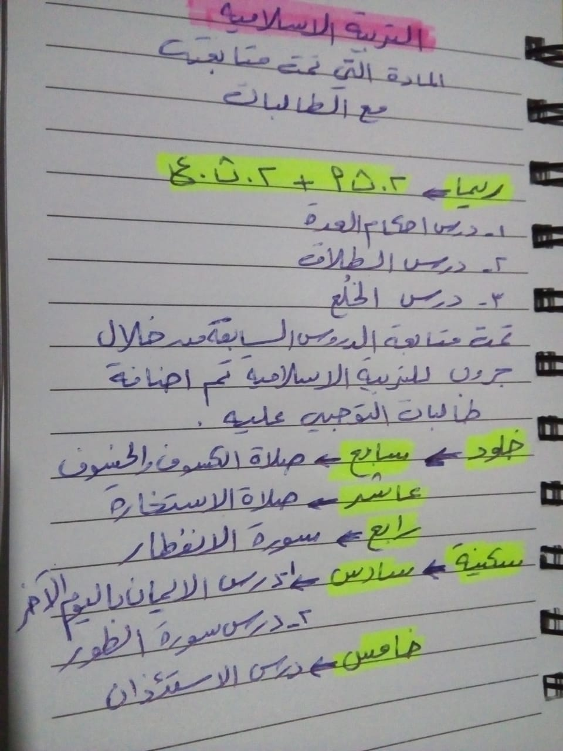
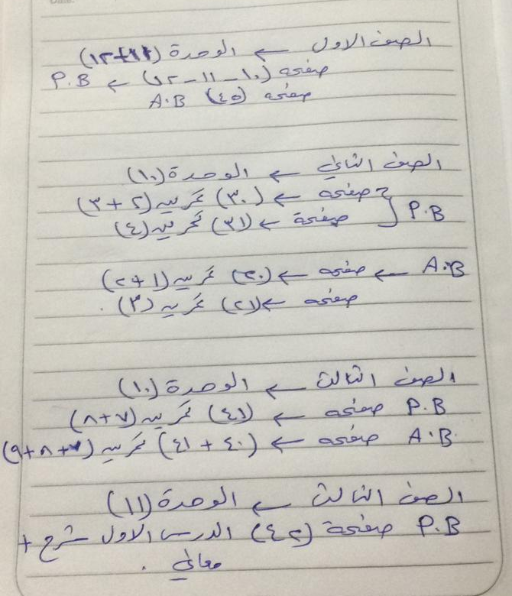
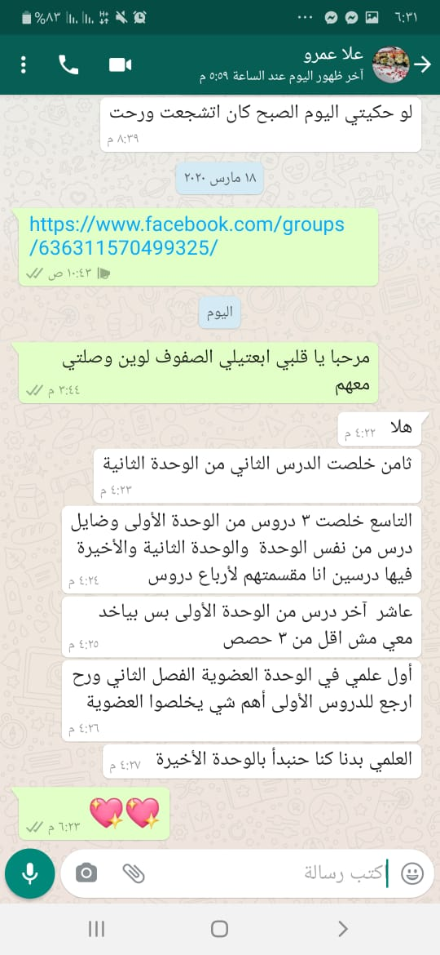
تقوم المنسقات بتزويد الإدارة بالمادة التي تم اعطاؤها من قبل المعلمات

Slide 9
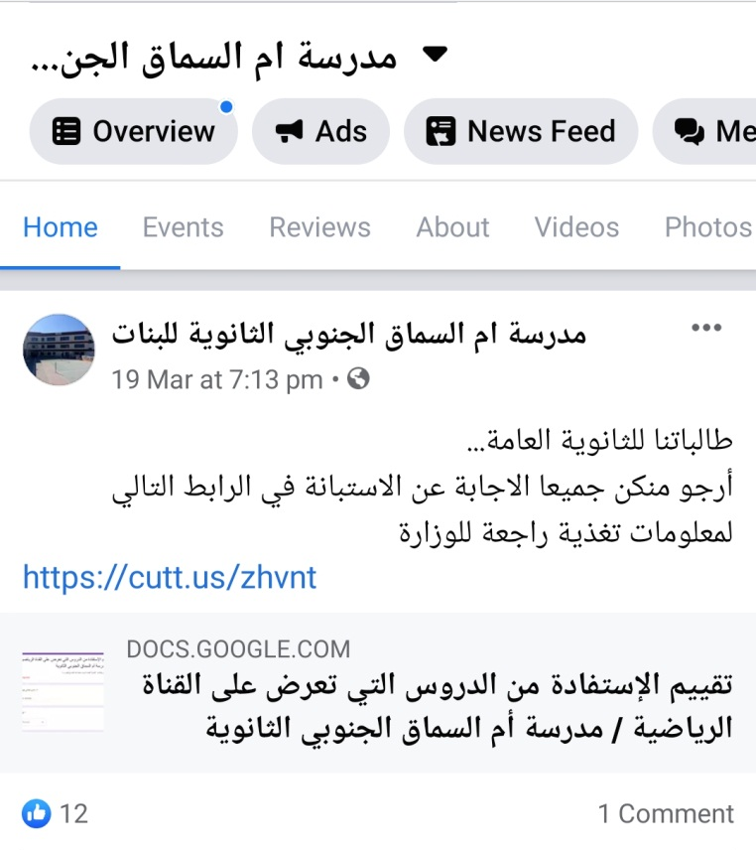
عمل استبانات باستخدام google form لحصر أعداد الطالبات المتابعات لمنصة التعليم إدراك و رأيهن بالأمور المتعلقة بالعرض ومدى استفادتهن من المحتوى التعليمي.
https://cutt.us/zhvnt

Slide 10
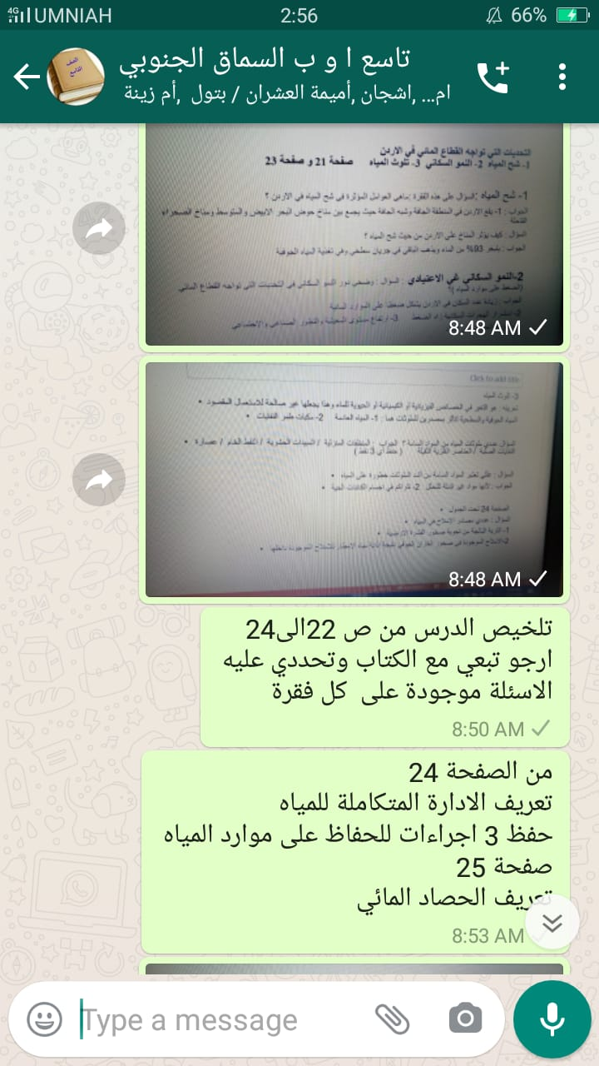
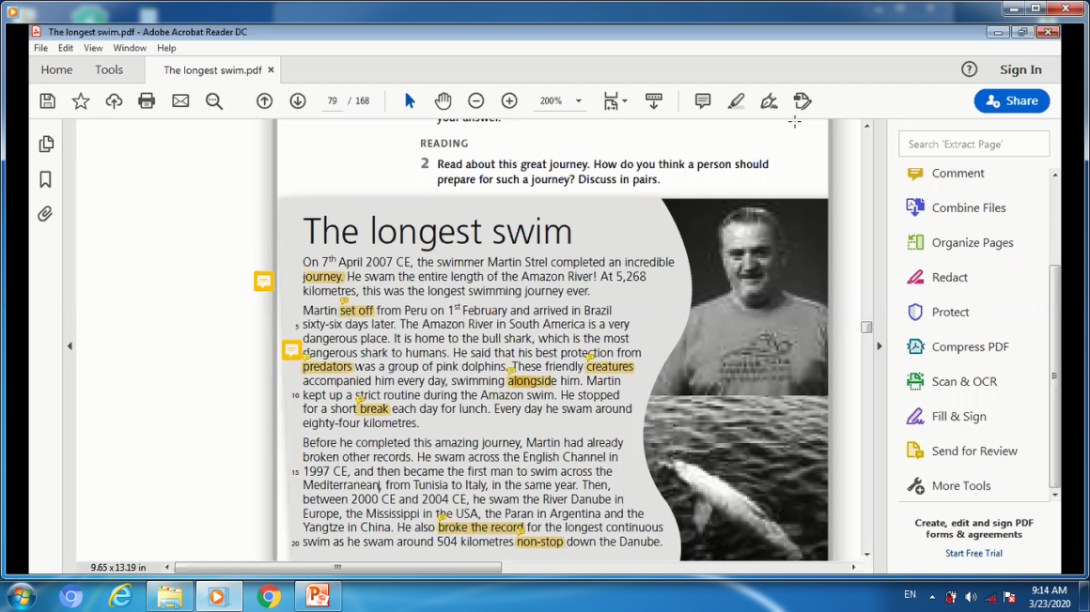
قيام المعلمات بالتواصل بشكل كبير مع الطالبات عبر تطبيق واتس آب و الماسنجر لشرح محتوى الدروس بطرق كثيرة منها تسجيل لقطات شاشة، و تسجيل فيدوهات باستخدام برمجيات مختفلة تساعد على الشرح

Slide 11
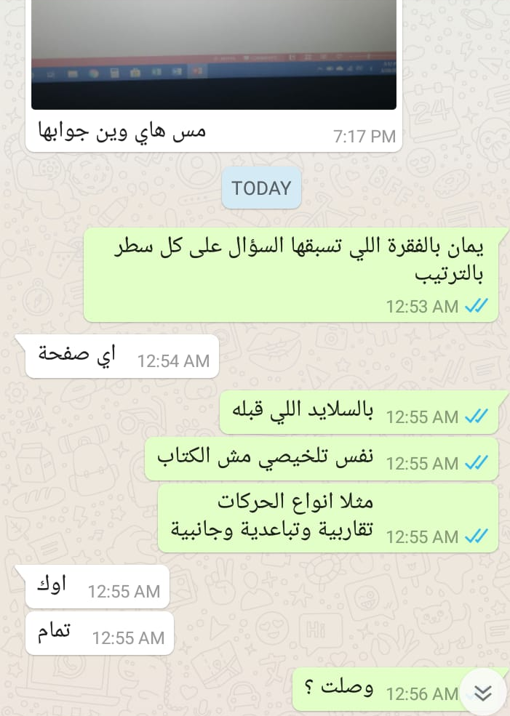
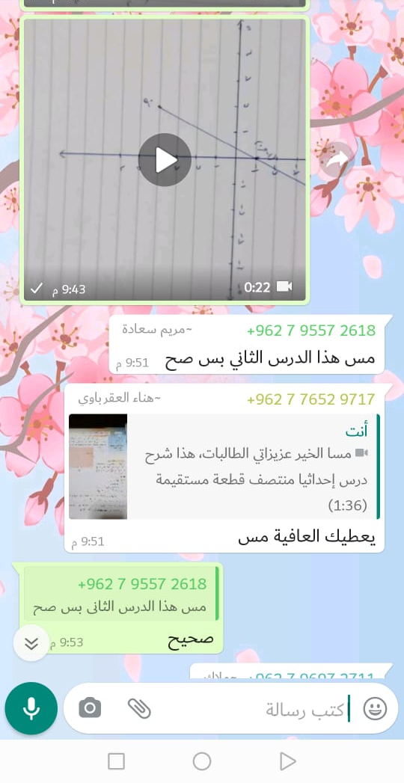
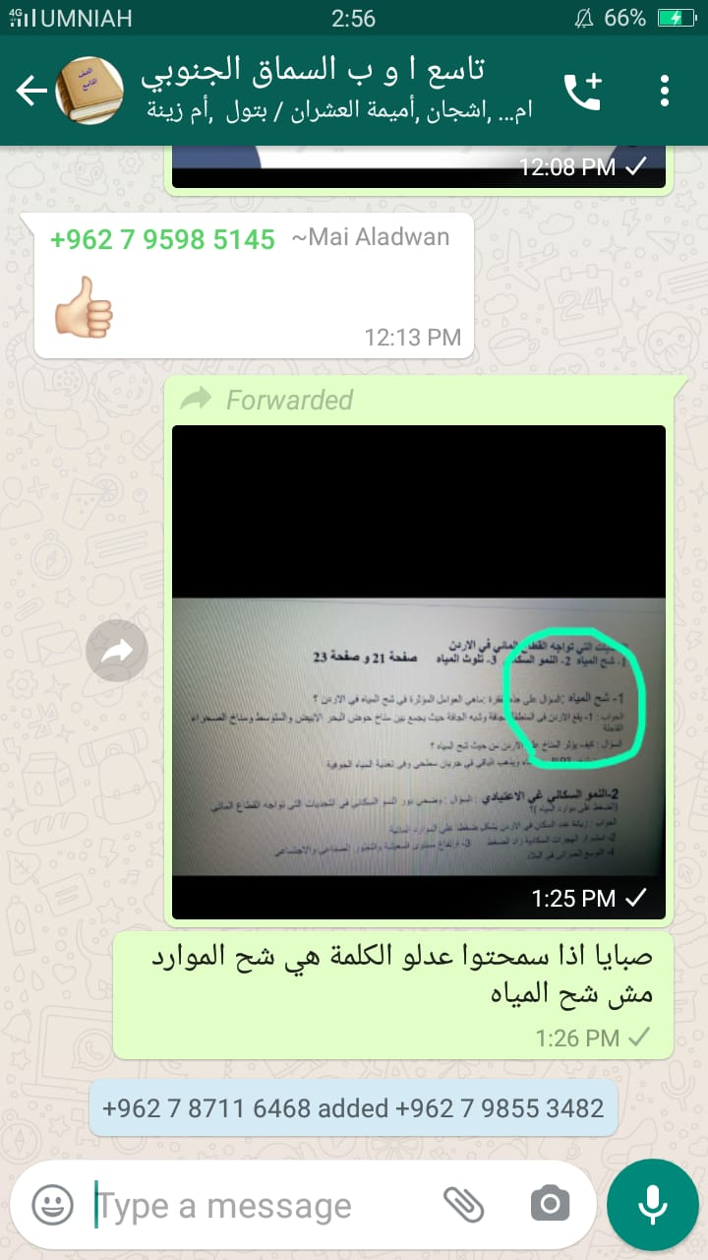
تفاعل المعلمات والطالبات عبر الوسائط المختلفة:

Slide 12
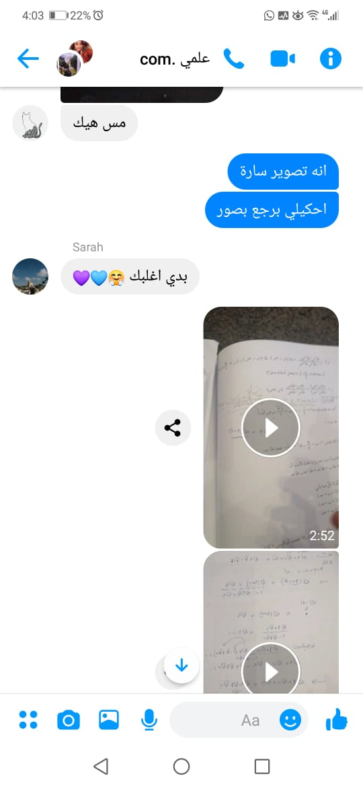
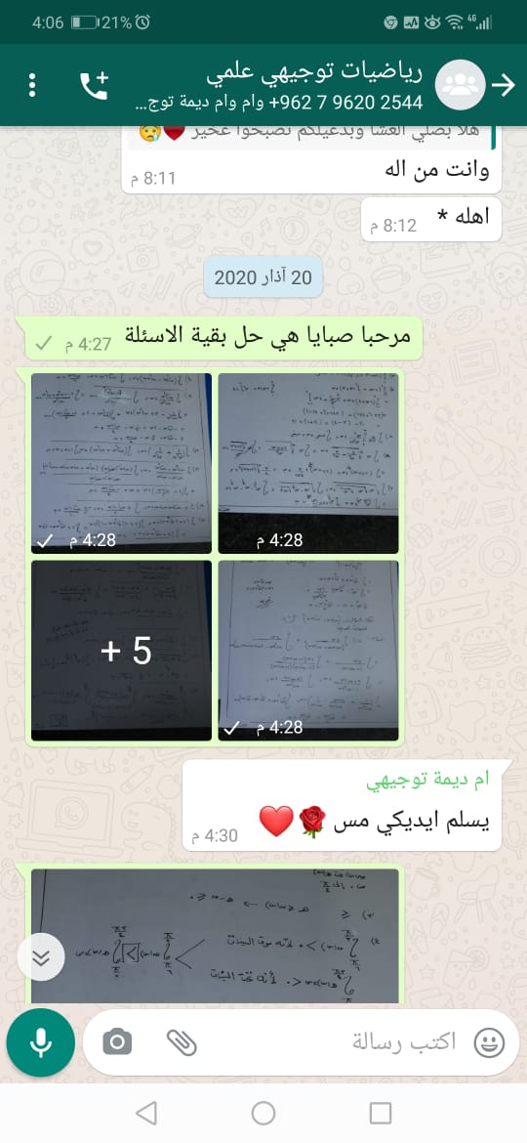
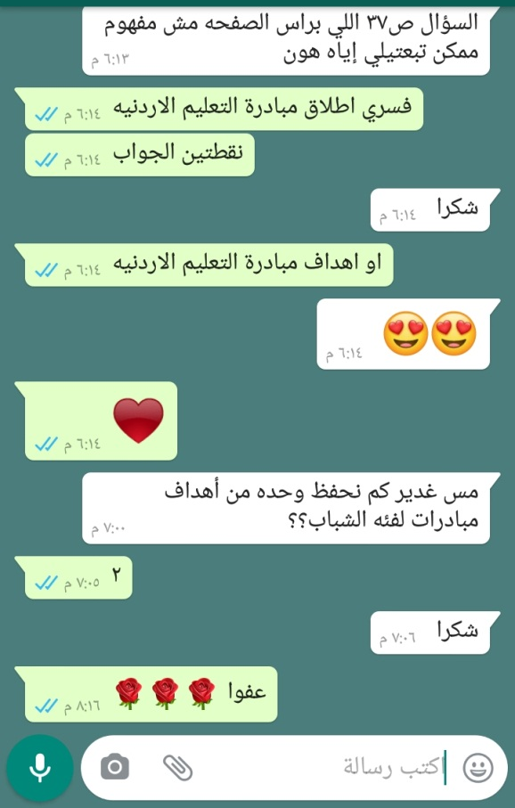
تفاعل المعلمات والطالبات عبر الوسائط المختلفة:

Slide 13
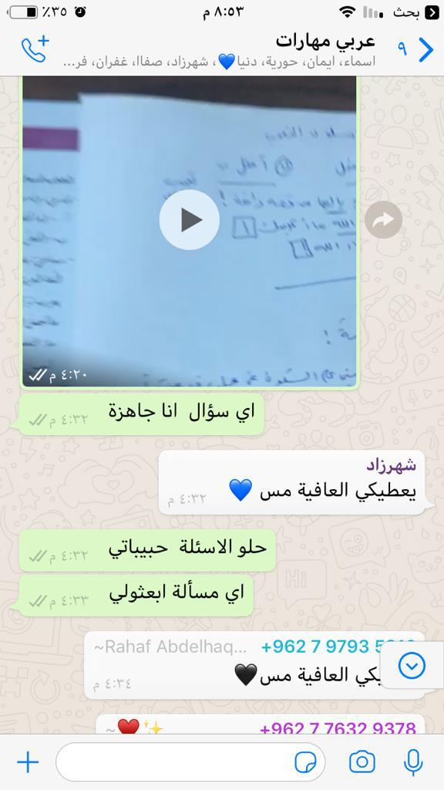
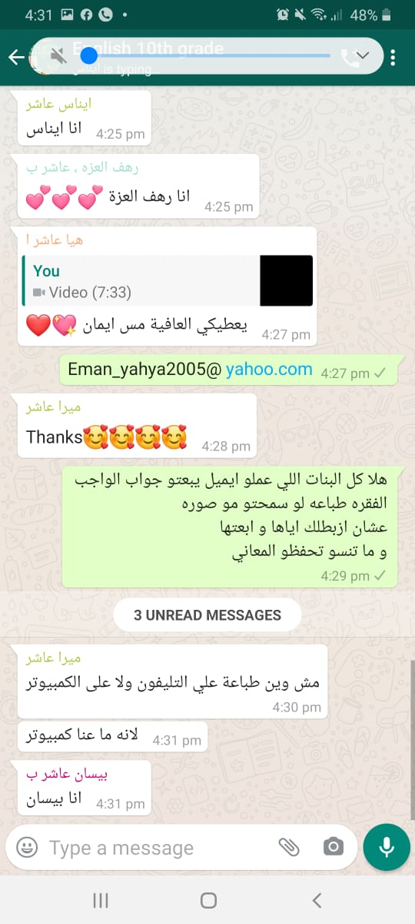
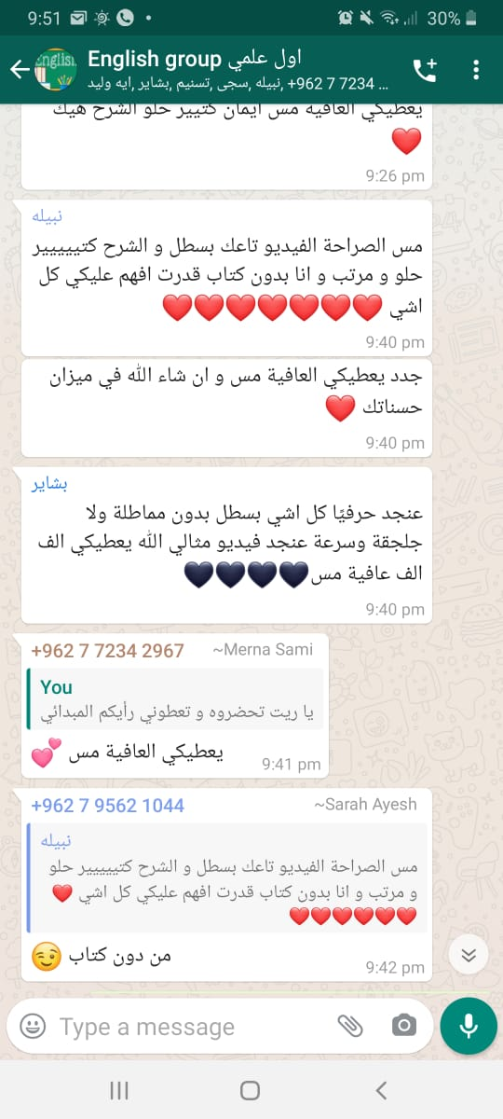
تفاعل المعلمات والطالبات عبر الوسائط المختلفة:

Slide 14
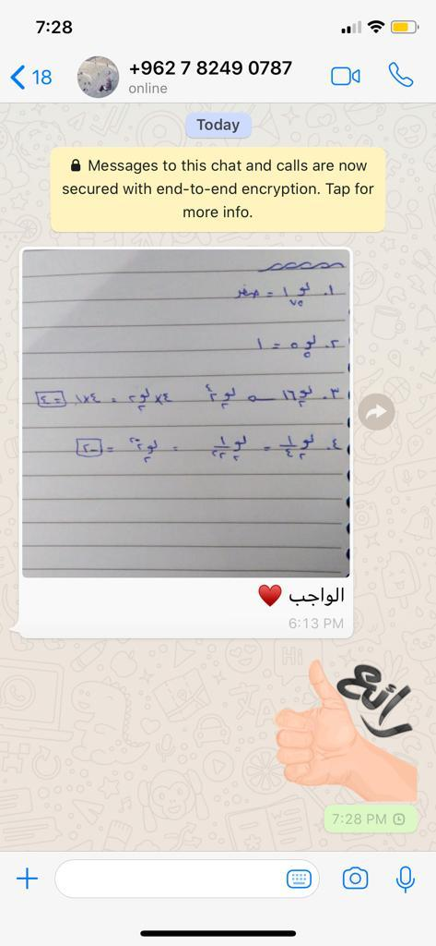
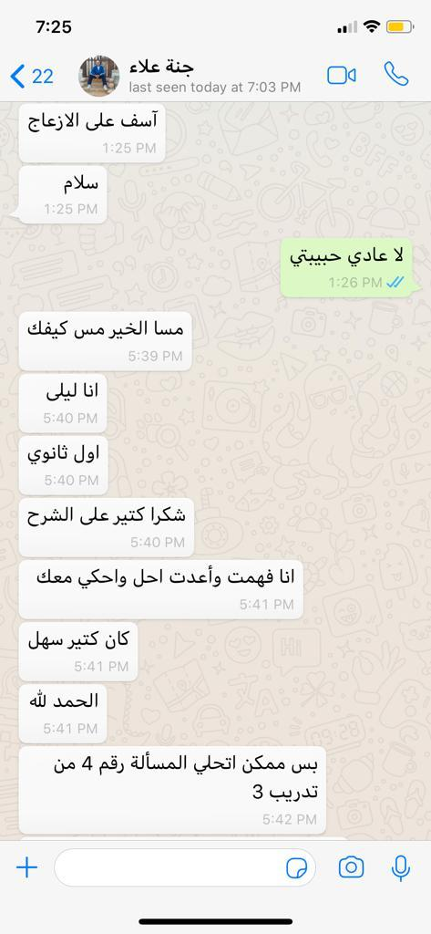
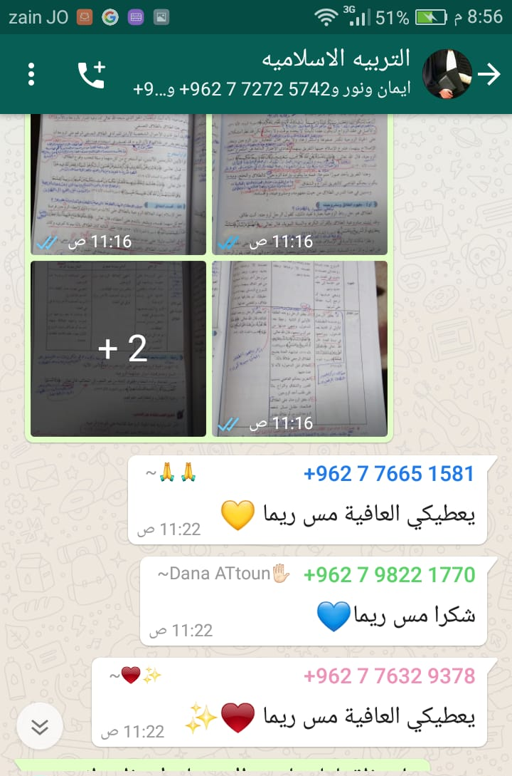
تفاعل المعلمات والطالبات عبر الوسائط المختلفة:

Slide 15
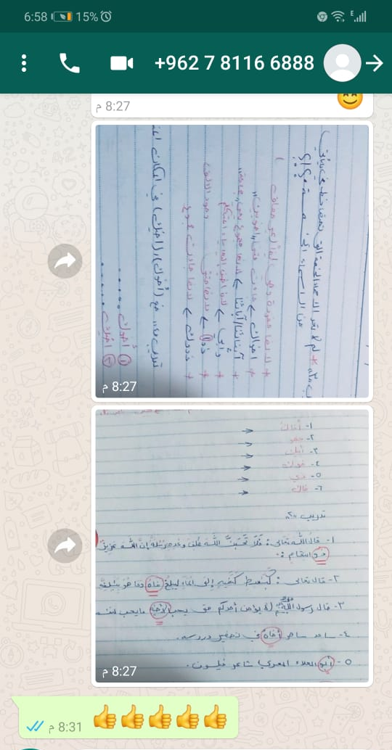
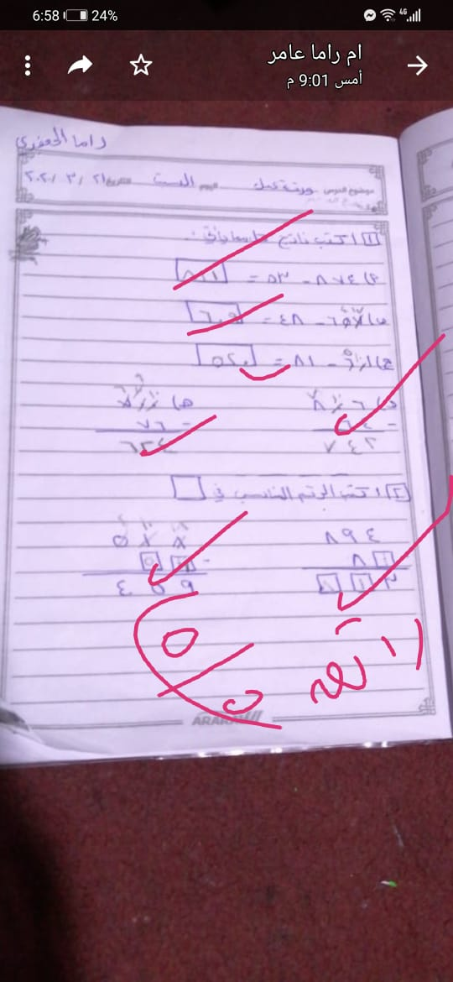
تفاعل المعلمات والطالبات عبر الوسائط المختلفة:

Slide 16

في النهاية، ما نحن إلا خيوط في نسيج الوطن الحبيب.. تماسكنا و عمل كل منا من موقعه، هو ما سيبقيه رداءً يدفئنا جميعاً.
دمتم بخير

